Slide 1
IZUMI

Slide 2
IZUM IN ODKRITJE

Slide 3
POMEN IZUMOV

Slide 4
IZUM KOLESA

Slide 5
IZUM KOLESA - POMEN

Slide 8
IZUM PARNEGA STROJA

Slide 9
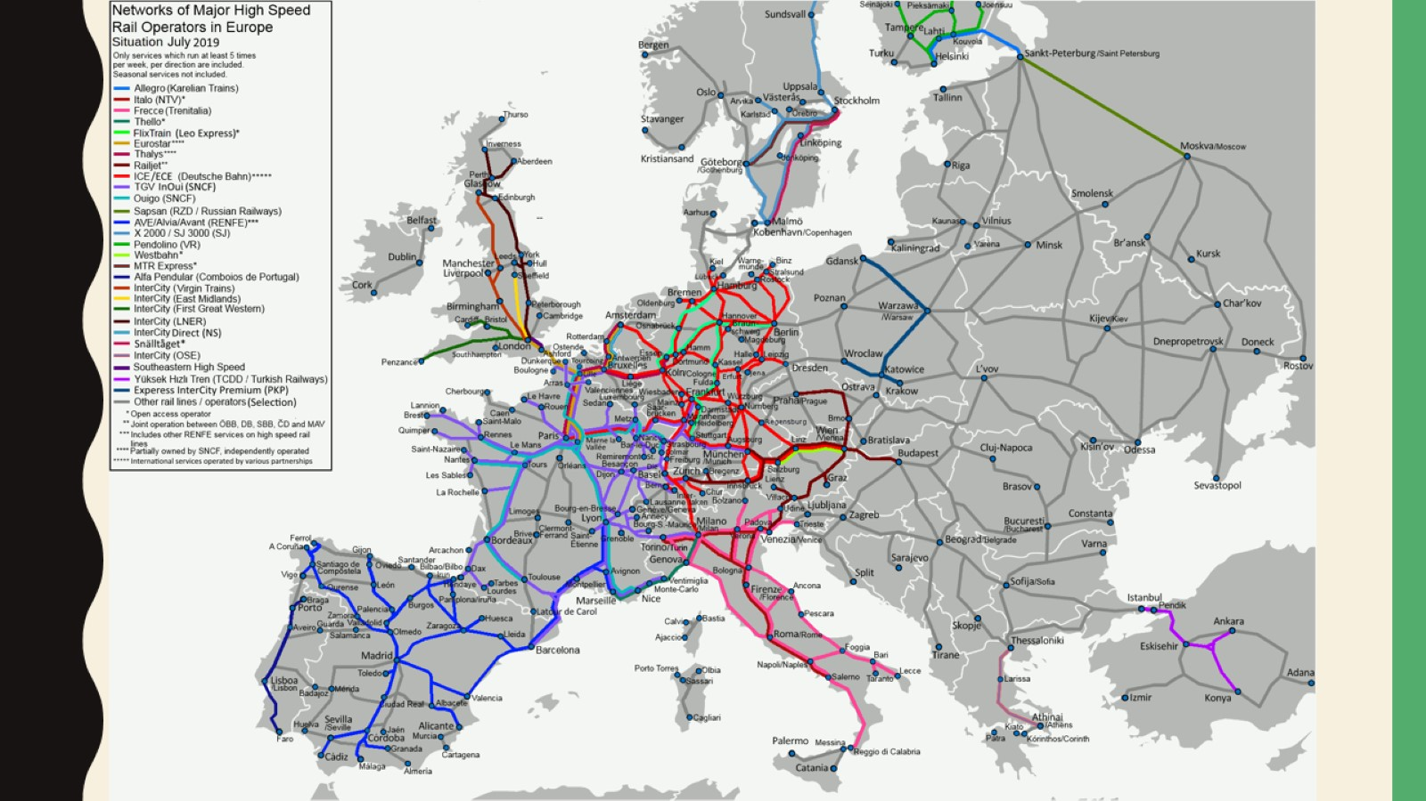

Slide 10
Vlak in železnica

Slide 11
NOVI VIRI ENERGIJE

Slide 12
NOVI VIRI ENERGIJE

